Slide 1
Эпидемиологическая и экономическая эффективность современных отечественных вакцин
ГБОУ ВПО Первый МГМУ им. И.М. Сеченова
Кафедра эпидемиологии и доказательной медицины
Полибин Р.В.

Slide 2
Грипп: недооцененное заболевание
Грипп – это острая вирусная инфекция, легко передающаяся воздушно-капельным путем при чихании, кашле или путем прямого контакта
Грипп и ОРВИ составляют 90% от всех инфекционных заболеваний
Ежегодно в мире заражаются гриппом более 500 млн. человек, из них 20-30% детей и 5-10% взрослых (10% мировой популяции)
Ежегодно в мире регистрируется от 3-5 млн. тяжелых случаев заболевания гриппом
Ежегодно в мире от гриппа и его осложнений умирает от 250 000 до 500 000 человек
В 2014г. социально-экономический ущерб от гриппа в России оценивается в сумму свыше 293 939 700 руб., от острыми инфекциями верхних дыхательных путей множественной и неуточненной локализации – 376 632 162 200 руб.
*World Health Organization. Acute Respiratory Infections (Updated September 2009).
Notes:
2
В период эпидемий грипп наносит массивный удар по здоровью и экономике страны. Грипп представляет собой воздушно-капельную инфекцию, характеризующуюся высокой контагиозностью: восприимчивость населения к гриппу во время эпидемий составляет до 100%, уровень заболеваемости в обычную эпидемию может достигать 20%. Ежегодно гриппом болеют 20-30% детей и 5-10% взрослых при смертности 250 000-500 000 человек в год. Во время ежегодных эпидемий гриппа во всем мире происходит от 3-5 млн. миллионов тяжелых случаев заболевания и от 250 000 до 500 000 смертельных исходов.

Slide 3
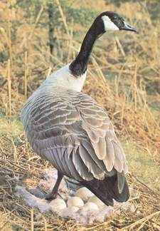
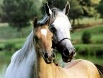
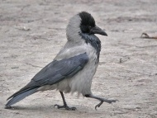
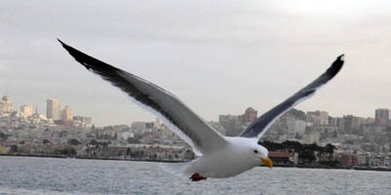
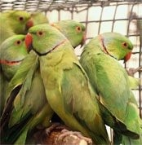
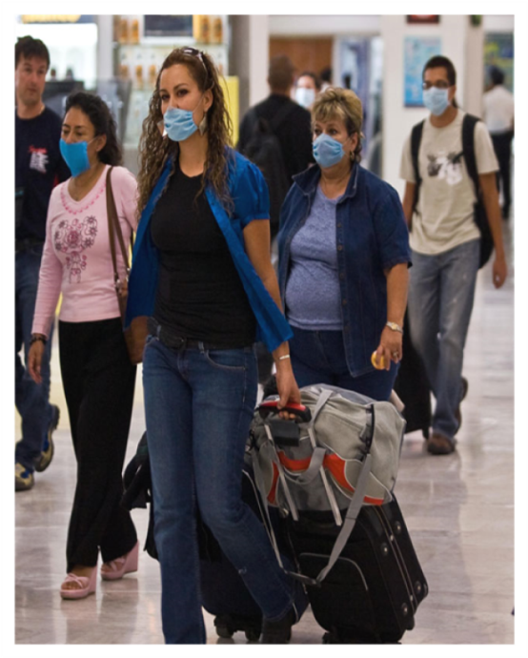
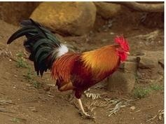
Вирус гриппа меняется ежегодно
Грипп является высококонтагиозным заболеванием
Вирус гриппа постоянно подвергается генетическим мутациям и циркулирует круглогодично по всему миру
Выделяют три типа вирусов гриппа – А, В и С. Вирусы гриппа А инфицируют не только человека, но и многие виды животных и птиц.
Notes:
Вирусы гриппа по современной классификации разделены на три типа: А, В и С. Наибольшее значение в возникновении эпидемий и пандемий, имеют вирусы гриппа типа А и В. Последние 10 лет большинство наблюдаемых ежегодных эпидемий гриппа в России связано с ведущей ролью вирусов гриппа подтипа A. Вирусы гриппа типа В никогда не вызывали пандемий, чаще всего циркулировали одновременно с вирусами типа А или в конце эпидсезона, обусловливая вторую волну эпидемии. Вирусы гриппа типа С способны вызывать только спорадические заболевания и локальные вспышки в детских коллективах.
Геном вируса гриппа постоянно подвергается генетическим мутациям, и, поэтому, циркулирующий штамм вируса гриппа меняется ежегодно. Как следствие, каждый, кто ранее перенес грипп, может оказаться незащищенным от гриппа. ВОЗ ежегодно обновляет актуальные штаммы вируса гриппа, которые будут содержать вакцины в эпидемическом сезоне.

Slide 4
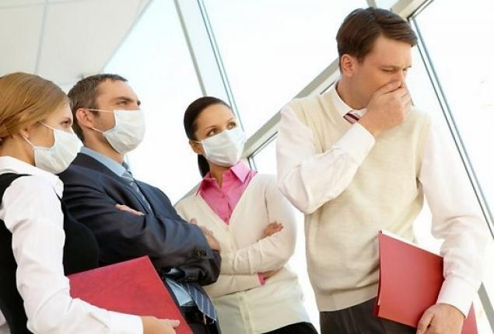
Грипп и ОРВИ являются самыми распространенными причинами отсутствия работников на предприятии
В период эпидемии заболевает до 40% сотрудников
Сотрудник, больной гриппом за один рабочий день может заразить 50% членов своего коллектива
В среднем по причине заболевания гриппом работник пропускает от 7 до 10 рабочих дней, в некоторых случаях — месяц
Если заболевший сотрудник продолжает ходить на работу, эффективность его труда снижается на 60%
Notes:
Передача вируса гриппа происходит очень легко: при разговоре, чихании, кашле. Это приводит к тому, что совместная работа в производственных помещениях, офисах, контакты с покупателями, клиентами, работа во вредных условиях труда являются благоприятными условиями для быстрого распространения вируса гриппа в трудовом коллективе. Если заболев, человек продолжает ходить на службу, эффективность его труда при этом снижается на 60%, а гриппующий становится заразным с первых дней болезни, и под угрозой оказывается целый коллектив. Чем больше людей в организации или на предприятии, тем выше риск заражения

Slide 5
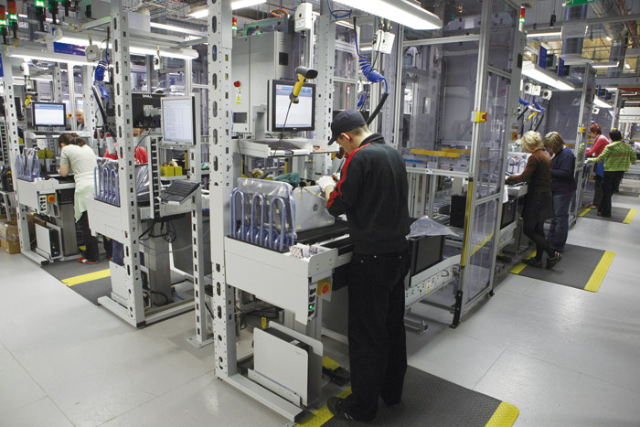
Грипп может стать серьезным фактором экономических потерь
Экономические последствия гриппа для предприятия
Упущенная прибыль как результат падения производительности труда
Оплата сверхурочной работы для замещающих сотрудников
Оплата больничных листов
Снижение конкурентоспособности из-за невыполнения планов и обязательств в срок
Ущерб от потери рабочих дней может в 10 раз превышать затраты на всю медицинскую помощь
Notes:
Возникновение проблем со здоровьем у работников имеют множество негативных последствий для компаний, в которых они работают. Снижается качество и производительность труда, не выполняются обязательства, упускается прибыль, снижается конкурентоспособность и т.д. Материальный ущерб для работодателя далеко не исчерпывается крупными суммами, расходуемыми на оплату массовых случаев временной нетрудоспособности. Даже если работник не берет больничный, симптомы гриппа снижают его трудоспособность и оказывают негативное влияние на концентрацию внимания и производительность. Снижение производительности означает дополнительные расходы для работодателя. В офисе падает производительность, на заводе - повышается вероятность ошибок персонала. В связи с этим, вакцинация всего коллектива защищает от вспышек гриппа в данной организации. Еще более значительны экономические потери из-за нарушений производства во всех отраслях экономики, вызванные невыходом на работу части рабочих и служащих по болезни или уходу за больными детьми.

Slide 6
6 000 000
сохраненных жизней каждый год
750 000
ВАКЦИНАЦИЯ
самое эффективное медицинское вмешательство из изобретенных человеком
детей спасено от инвалидности каждый год
+400 000 000
лет жизни для всего человечества каждый год
*WHO Global Immunization Vision and Strategy, April 2005 www.who.int/vaccines/GIVS/english/Global_imm._data_EN.pdf
Notes:
Сегодня массовая вакцинация является фактором экономического роста в мировом масштабе. Благодаря развернутым по всему миру программам вакцинации, ежегодно удается сохранить 6 млн. жизней – детских жизней. 750 тысяч детей не становятся инвалидами. Вакцинация ежегодно дарит человечеству 400 млн. дополнительных лет жизни. А каждые 10 лет сохранённой жизни обеспечивают 1% экономического роста .Вакцинация признана самым эффективным медицинским вмешательством из изобретенных человеком. Сравнимый результат дало только использование чистой питьевой воды.

Slide 7
Эпидемиологическая эффективность
Потенциальная
Реальная
(фактическая)

Slide 8
Оценка эпидемиологической эффективности
сбор информации об уровне заболеваемости, проявлениях эпидемического процесса во времени, по территории и среди различных групп населения
сопоставление заболеваемости на территории, где иммунизацию проводили, и на территории, где иммунизацию не проводили, при условии одинакового уровня заболеваемости на этих территориях в течение нескольких предыдущих лет
Предусматривается определение индекса эффективности, коэффициента (показателя) защищенности, коэффициента тяжести клинического течения болезни.

Slide 9
Потенциальная эпидемиологическая эффективность
Индекс эффективности
Коэффициент эффективности
(показатель защищенности)

Slide 10
Оценка фактической эффективности вакцинопрофилактики
сплошное эпидемиологическое исследование
сопоставляется заболеваемость до и после внедрения вакцинопрофилактики среди данного населения на определенной территории
сравнивается заболеваемость на территории (среди определенных групп населения), где проводилась иммунопрофилактика, и на территории (среди групп), где иммунопрофилактика не проводилась при условии одинакового уровня заболеваемости на этих территориях (в группах) в течение нескольких предыдущих лет

Slide 11
Какова эффективность вакцинации при гриппе?
По мнению многих исследователей вакцинопрофилактика гриппа в 2,5-4,0 раза более эффективна, чем профилактика гриппа другими методами.
Мета-анализ проведенных исследований показал: вакцинация обеспечивает уменьшение количества гриппоподобных эпизодов на 35%, уменьшение количества случаев госпитализации по подводу пневмонии и гриппоподобных заболеваний на 47%. (Приведенные показатели являются значениями снижения относительного риска)
Гендон Ю.З.Массовая вакцинация детей снижает заболеваемость гриппом непривитого населения // Новости вакцинопрофилактики. Вакцинация (информационный бюллетень). – 2007. - № 2-3 (50). – С. 3-7.
Vu T, Farish S, Jenkins M, Kelly H. A meta-analysis of effectiveness of influenza vaccine in persons aged 65 years and over living in the community. Vaccine 2002;20:1831-6.

Slide 12
Российская Федерация: умеренная интенсивность эпидемического процесса гриппа
Эпидсезон 2012-2013гг.: одномоментная циркуляция А (H3N2), A (H1N1), А(Н1N1)2009 и В
На пике заболеваемости доминировал вирус гриппа А(Н1N1)2009 (14,8%)
На последних неделях эпидсезона преобладали вирусы гриппа В -8,5% и А(Н3N2)– 1,4%
За последние пять охват населения прививками против
гриппа в России возрос в 1,6 раза.
В 2014 г. привито против гриппа 42 млн. человек, что составляет
29,2% от численности населения страны
Активно были организованы прививки за счет прочих источников финансирования
в: г. Москве, Санкт-Петербурге, Краснодарском крае, Республике Башкортостан,
Свердловской области
.
Источник. Е.Б. Ежлова 2014

Slide 13
Динамика заболеваемости гриппом в зависимости от охвата прививками
Вакцинация против гриппа с максимальным охватом населения позволяет ежегодно предотвратить 825111 случаев заболеваний, количество дней трудопотерь – 5775847, предотвращенный экономический ущерб – 8462414800 руб.

Slide 14
Поколение | Тип вакцины | Примеры вакцин | Основные характеристики
 | Живая гриппозная вакцина (ослабленный вирус гриппа) | Живая гриппозная вакцина Ультравак (Микроген) | Область применения ограничена
 | Инактивированная цельновирионная гриппозная вакцина (целые вирусы гриппа, прошедшие инактивацию и очистку) | Вакцина гриппозная элюатно-центрифужная жидкая Грипповак (СПбНИИВС) | Хорошие показатели иммуногенности, высокая реактогенность
 | Сплит-вакцины (частицы разрушенного вируса, поверхностные и внутренние белки) | Флюарикс (GSK-Биомед) Ваксигрип (Sanofi) Ультрикс (Форт) Флюваксин (Китай) | Содержат по 15 мкг каждого штамма вируса и липопротеиды стенки вируса, реактогенность порядка 32,5%
 | Субъединичные содержат высокоочищенные поверхностные антигены вируса гриппа (гемагглютинин и нейраминидазу) | Инфлювак (Abbott) Агриппал (Novartis) | По 15 мкг антигенов вируса, высокая иммуногенность, более низкая реактогенность, чем у сплит-вакцин
 | Субъединичные адъювантные Содержат антигены вируса гриппа и адъювант Полиоксидоний | Гриппол (Микроген) Гриппол плюс (ООО «НПО ПЕТРОВАКС ФАРМ») | Сниженное содержание антигенов: по 5 мкг на каждый штамм
Notes:
14
Все вакцины сравнимы по иммуногенности, с каждым поколением увеличивается безопасность вакцины
В создании гриппозных вакцин можно выделить три основных этапа:
1 этап – создание цельновирионных вакцин, они представлены живой противогриппозной вакциной Ультравак, содержащей ослабленный вирус гриппа, и инактивированной цельновирионной вакциной, содержащей цельные вирусы гриппа, прошедшие инактивацию и очистку. Вакцины первого поколения считаются наиболее реактогенными, что резко ограничивает их использование, в первую очередь у детей. Более того, иногда в принципе опасно применять живую вакцину. Эксперты ВОЗ в настоящее время рекомендуют иммунизацию только инактивированными гриппозными вакцинами. Все дело в том, что вирус гриппа очень коварен: быстро распространяться воздушно-капельным путем, легко мутирует, образуя новые штаммы, против которых у человека нет иммунитета. При одновременном нахождении разных вирусов гриппа в одном организме (например, вирус птичьего гриппа и человеческого) высока вероятность обмена генетическим материалом этих двух штаммов и появления нового штамма с новыми свойствами. Вот и представьте себе. При вакцинации живой вакциной человек становится на три недели носителем и распространителем вируса, пусть даже и ослабленного, но вполне жизнеспособного. Стоит ему чихнуть на больного голубя, курицу или, например, свинью – дальнейшие события будут непредсказуемы. Как все живые вакцины, данные препараты имеют больший спектр противопоказаний к применению: Аллергические заболевания в стадии обострения, прогрессирующие болезни нервной системы, злокачественные новообразования и болезни крови, первичные и вторичные ипммунодефициты, лечение препаратами, подавляющими иммунитет, лучевая и химиотерапия.
2 этап – создание сплит-вакцин, содержащих частицы разрушенного вируса, поверхностные и внутренние белки, прикрепленные к участкам липидных мембран. Вакцины 2 поколения содержат по 15 мкг антигена каждого типа гриппа (А, В) актуальных штаммов. Обладают высокой иммуногенностью, но и достаточной реактогенностью, т.к. содержат дополнительные примеси белков внутренней части вируса. Частота побочных эффектов у них, конечно, ниже, чем у вакцин 1 поколения, и составляет 32,5%. И в то же время сплит-вакцины обладают большей реактогенностью по сравнению с вакцинами следующего поколения.
3 этап – создание субъединичных вакцин, содержащих только высокоочищенные поверхностные антигены. Эти вакцины также содержат по 15 мкг антигена на каждый штамм, но в них уже нет дополнительных примесей белков. Субъединичные вакцины обладают высокой иммуногенностью и лучшей, по сравнению со сплит-вакцинами, переносимостью.
Как Вы видите, эволюция гриппозных вакцин шла по пути повышения безопасности – совершенствовались технологии очистки вирусного материала от балластных соединений. Однако ВОЗ до сих пор ставит перед разработчиками вакцин задачу повышения эффективности препаратов и, главное, их безопасности для всех контингентов населения. Поэтому, последние 5-7 лет усилия ученых во всем мире направлены на поиск безопасного адъюванта, способного усилить иммунный ответ, увеличить скорость его развития и длительность.
А в России такой адъювант уже есть – Полиоксидоний. Включение Полиоксидония, в состав противогриппозных субъединичных вакцин группы Гриппол позволило создать новое – четвертое поколение вакцин (субъединичные адъювантные), отличающихся высокой иммуногенностью и самым высоким профилем безопасности.

Slide 15
Примеры реализации стратегии
ВОЗ в России и в мире за последние 5-7 лет
Реализуемая стратегия | Вакцина | Путь реализации
Повышение иммуногенности | Флюад (Новартис) Инфлексал (Берна) Вакцины сем. Гриппол | Адъювант MF59 Виросомы Полиоксидоний
Снижение дозы антигена | Pandemrix (GSK) Fluval P (Omninvest) Сelvapan (Baxter) Focetria (Novartis) Вакцины сем. Гриппол | 3,75 мкг ГА, адъювант AS03 6 мкг ГА, адъювант фосфат Al 7,5 мкг ГА, целый вирус 7,5 мкг ГА, адъювант MF 59 5,0 мкг ГА, Полиоксидоний
Новый субстрат для выращивания вируса | Инфлювак ТС (Солвей) Оптафлю (Новартис вакцины) Вакцины сем. Гриппол | Культура MDCK Культура MDCK Культура MDCK
Альтернативный путь введения | Интенза (Санофи) Флюмист (МедИммун) | Внутрикожный Интраназальный

Slide 16
Адъюванная формула в составе Гриппола® плюс с Полиоксидонием повышает эффективность и безопасность вакцинации
3-х кратное уменьшение дозы
Cостав
ГА | (5+5+5) мкг
PO | 500 мкг
Гемагглютинин
и нейраминидаза
вируса гриппа
Встроенный адъювант ПОЛИОКСИДОНИЙ
+
Полиоксидоний в вакцине работает в нескольких направлениях:¹
Позволяет снизить количество антигенов, обеспечивая выраженный и длительный иммунный ответ на вакцинацию
Увеличивает скорость развития иммунного ответа
Усиливает иммунный ответ у иммунологически незрелых лиц
Уменьшает белковую нагрузку на организм и повышает безопасность вакцины
Первая Российская гриппозная вакцина без консерванта
Источник:
Войцеховская Е.М. и др. Результаты анализа иммуногенности новой гриппозной вакцины Гриппол плюс// Эпидемиология и Вакцинопрофилактика, №1 (44)/2009
Notes:
Адъювант – субстанция, используемая в комбинации со специфическим антигеном, обеспечивающая более выраженный иммунный ответ, чем сам антиген. Гриппол плюс производится в индивидуальной щприц-дозе без консервантов, что снижает частоту поствакцинальных реакций. Консерванты в состав вакцин добавляют для защиты от микробного заражения, в тех случаях, когда производство не гарантирует абсолютную стерильность продукта. Производство вакцины Гриппол плюс осуществляется в условиях, полностью обеспечивающих абсолютную стерильность продукта, именно поэтому отпадает необходимость включения консерванта в состав вакцины. Завода такого уровня, производящего вакцины, в стране больше нет.

Slide 17
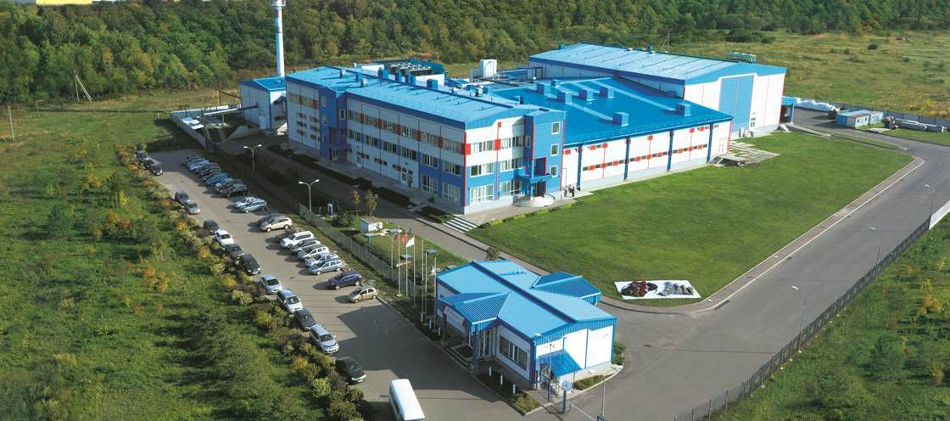
Производственные площадки Петровакс Фарм
3 производственные площадки, действующие в полном соответствии с GMP EU и ISO:9001
Основная площадка - Фармацевтический Производственно-Складской Комплекс (ФПСК) в Московской области
Открытие в 2008 г.
Подтвержденное соответствие стандартам
Сертификаты EU GMP от Государственных Служб Украины, Словакии, Ирана
Система менеджмента качества ISO:9001
Ежегодные технологические международные аудиты
Плановые инспекции уполномоченных государственных организаций РФ
17
Notes:
Уникальный биотехнологический проект в научной и производственной сферах для российского рынка
Строительство завода с нулевого цикла по стандартам GMP
Подготовка персонала и внедрение культуры производства GMP для стерильного производства вакцин
Выпуск первой российской вакцины Гриппол плюс в одноразовых шприцах без ртуть содержащих консервантов
Локализация в России иммунобиологических продуктов с переносом инновационных технологий производства полного цикла
Локализация в России по технологии полного цикла производства, контроля и обеспечения качества 13-валентной конъюгированной пневмококковой вакцины согласно международным правилам GMP.
Обеспечение потребности в пневмококковой вакцине российского здравоохранения: Национального и Региональных календарей профилактических прививок .
Потенциал производства для зарубежных рынков

Slide 18
Иммуногенность вакцины Гриппол® плюс соответствует требованиям ВОЗ
Уровень серопротекции*, %
Уровень сероконверсии,%
100
90
80
70
90
80
70
60
50
40
%
Критерий ВОЗ
Критерий ВОЗ
10
%
A/H1N1 A/H3N2
Штаммы вируса гриппа
B
A/H1N1 A/H3N2
Штаммы вируса гриппа
B
Кратность нарастания титров антител
Гриппол плюс обеспечивает эффективную защиту ко всем трем антигенам актуальных штаммов вируса гриппа у 95-100% вакцинируемых
Более чем у 70% вакцинированных отмечено четырехкратное увеличение титра антител
После вакцинации титр защитных антител увеличивается в 4 и более раз
20
15
10
5
2,5
0
Критерий
ВОЗ
A/H1N1 A/H3N2
Штаммы вируса гриппа
B
!
Выраженный иммунный ответ формируется уже на 8-12 день после вакцинации и сохраняется до 12 месяцев
Источник: 1.Отчет клинических исследований вакцины гриппозной тривалентной субъединичной адъювантной адъювантной Гриппол Нео/ 2010
Notes:
Вакцина прошла все клинические испытания в соответствии с требованиями доказательной медицины GСP. В течении 8-12 дней Гриппол плюс формирует стойкий иммуный ответ ко всем трем антигенам актуальных штаммов вируса гриппа.
Соответствие критерииям ВОЗ
Уровень серопротекции, т.е процент людей с защитными титрами антител против гриппа должен быть не менее 70%. У 95-100% вакцинируемых Гриппол плюс обеспечивает эффективную защиту ко всем трем вакцинным штаммам вируса гриппа.
Уровень сероконверсии, т.е. процент людей с четырехкратным повышением титров антител по сравнению с исходными значениями, должен быть не менее 40%. После вакцинации Грипполом % сероконверсии 70, что свидетельствует о высокоиммуногенных свойствах вакцины.
ВОЗ требует, чтобы в среднем титр антител увеличился минимум в 2,5 раза (не у всех лиц бывает четырехкратное увеличение титра антител). После вакцинации Грипполом плюс титр защитных антител увеличился более чем в 4 раза.
Поэтому не смотря на сниженную дозу антигеннов в вакцине, за счет Полиоксидония, который усиливает действие антигенов , иммунный ответ после прививки Грипполом плюс не ниже, чем после прививки любой другой гриппозной вакциной.

Slide 19
Вакцинация медработников от гриппа снижает общую заболеваемость населения
Расчет на примере Калифорнии показывает снижение числа заболевших на 30 000 в год при вакцинации 90% сотрудников медучреждений.
Это очень значительное число, если сравнить его с масштабами страны, где число госпитализированных по поводу гриппа достигает 200 000 в год и 24 000 человек в результате умирают.
С прошлого года в Лос-Анжелесе с началом сезона гриппа всех врачей обязывают пройти вакцинацию или носить защитные маски.
Экспертные сообщества рекомендуют включать это условие в трудовой договор, чтобы сделать практику повсеместной.
Защита как самих медработников, так и предупреждение инфицирования пациентов
Association for Professionals in Infection Control and Epidemiology (APIC)

Slide 20
Вакцинация от гриппа сотрудников - экономически выгодна инвестиция
Экономическая эффективность вакцинации против гриппа для предприятия колеблется от 10 до 25 рублей на каждый рубль вложенный в вакцинацию, а продолжительность нетрудоспособности снижается в 6 раз
Для достижения значительного эффекта от вакцинации целесообразна иммунизация не менее чем 80% работающих в коллективе
Шаханина И.Л. Грипп и острые респираторные заболевания - приоритетная социально-экономическая проблема здравоохранения. М: Здравоохранение; №9; 1998. с. 169. по данным исследования страховой компании МАКС-М, Москва 1998 г.
Notes:
Сократить масштаб проблемы поможет вакцинация работников компании. Руководителям компаний также следует помнить, что вакцинация от гриппа не только предотвращает ущерб от нетрудоспособности, но также является немаловажной частью социального пакета, которая положительно сказывается на имидже руководителя, заботящегося о коллективе. Вакцинация позволит:
снизить затраты на возмещение больничных листов, предотвратить нарушение рабочего графика, все работники на рабочих местах, Вы экономите на производственных расходах предприятия; нет необходимости оплаты больничных листов и поиска замены квалифицированного специалиста на время его отсутствия. Коллективный иммунитет дает дополнительную степень защиты привитым и снижает вероятность заболевания непривитых членов коллектива. Чем больше привитых, а значит защищенных от гриппа, тем ниже вероятность заноса и распространения вируса среди работающих в коллективе. А следовательно- тем меньше страдает производительность труда и доходы предприятий и организаций. При охвате менее 40% работающих, коллективный иммунитет практически не работает.

Slide 21
Вакцинация признана во всем мире
«Стратегической инвестицией
в охрану здоровья, благополучие индивидуума, семьи и нации с
выраженным экономическим и социальным эффектом».

Slide 22
БЛАГОДАРЮ ЗА ВНИМАНИЕ

